Slide 1
Борьба советского народа против германского нацизма
Выполнили студенты гр. 4326 Якупов Р. Г., Томчук Г. С.

Slide 2
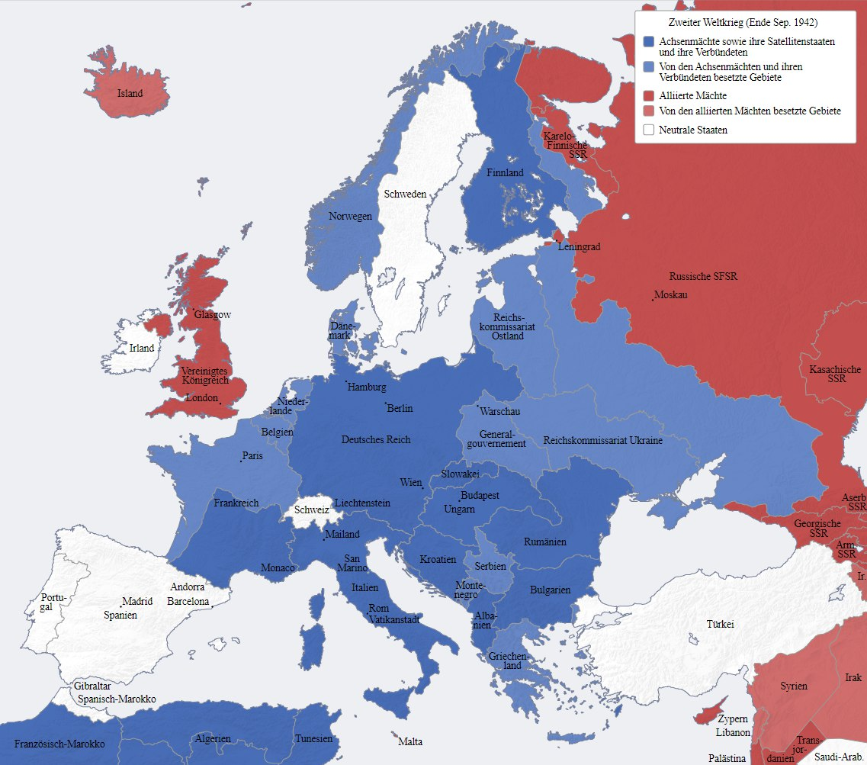
Нацистский режим на оккупированных советских территориях
Во время оккупационного режима в годы Второй мировой войны на захваченных территориях СССР Германией были созданы следующие рейхскомиссариаты (подчиненные Рейху земли, который управлялись генерал-губернатором):
Остланд
Московия
Украина
Кавказ

Slide 3
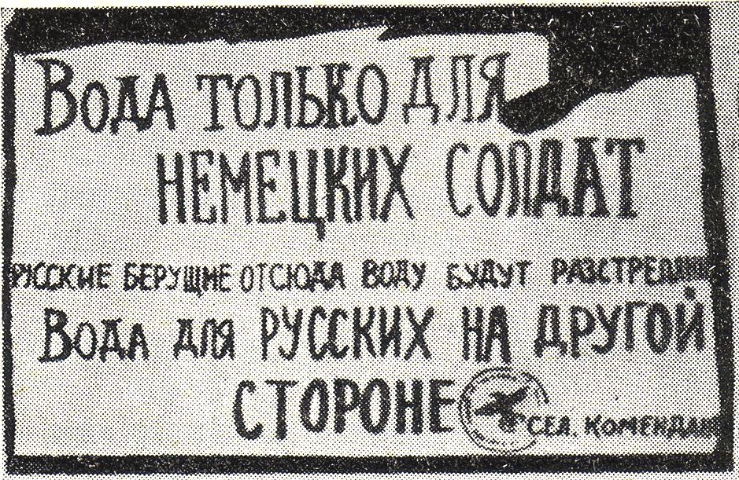
Геноцид советских граждан
В период оккупации погибли более 13 млн советских граждан. Из них преднамеренно истреблены — 7 млн человек, умерли от жестоких условий оккупационного режима (голод, болезни) — 4 млн человек, в боях погибло 7 млн.
Часть трудоспособного населения вывозили для принудительных работ в Германию. Всего вывезли почти 5 млн человек. Они находились там на положении «гражданских пленных», и около половины из них погибло.
Объявление немецкого коменданта в селе Мариновка на территории Донбасса Украинской ССР в годы германской оккупации
3

Slide 4
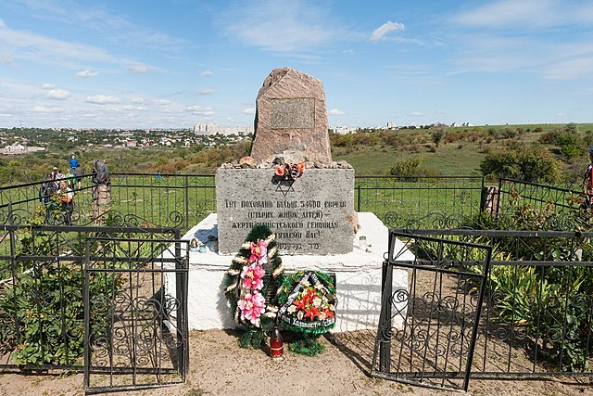
Геноцид советских граждан
Осенью 1941 года румынскими оккупантами в селе Богдановка был создан концентрационный лагерь для евреев на территории свинокомплекса у реки Южный Буг. К 1 декабря 1941 года в лагере находилось более 54 000 евреев из Одессы и Бессарабии. В середине декабря в Богдановке вспыхнула эпидемия тифа. Румыны и немцы решили уничтожить все население лагеря. Операция по уничтожению началась 21 декабря. В наше время на месте бывшего концлагеря находится Мемориал памяти жертв холокоста “Богдановка”.
4

Slide 5
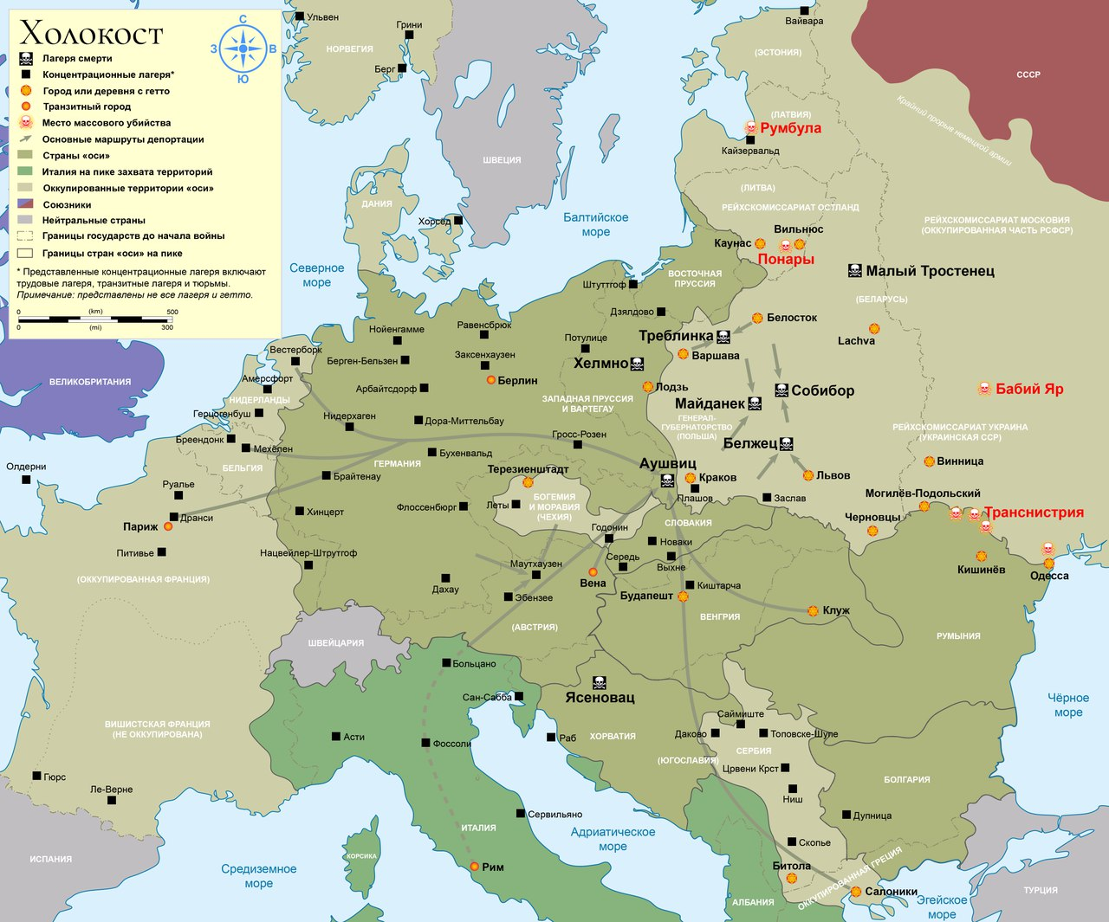
Геноцид советских граждан
5

Slide 6
Сопротивление на оккупированных территориях
В тактике партизанских действий времён Великой Отечественной можно выделить следующие элементы:
Диверсионная деятельность, разрушение инфраструктуры противника в любой.
Разведывательная деятельность.
Политическая деятельность и антифашистская пропаганда.
Боевое содействие.
Уничтожение живой силы противника.
Ликвидация лжепартизан, коллаборационистов и глав нацистской администрации.
Восстановление и сохранение элементов советской власти на оккупированных территориях.
Мобилизация боеспособного населения и объединение остатков окружённых воинских частей.
Советские партизаны — представители народов СССР, боровшиеся против немецкой оккупационной администрации на временно оккупированной территории СССР в период Великой Отечественной войны.
6

Slide 7
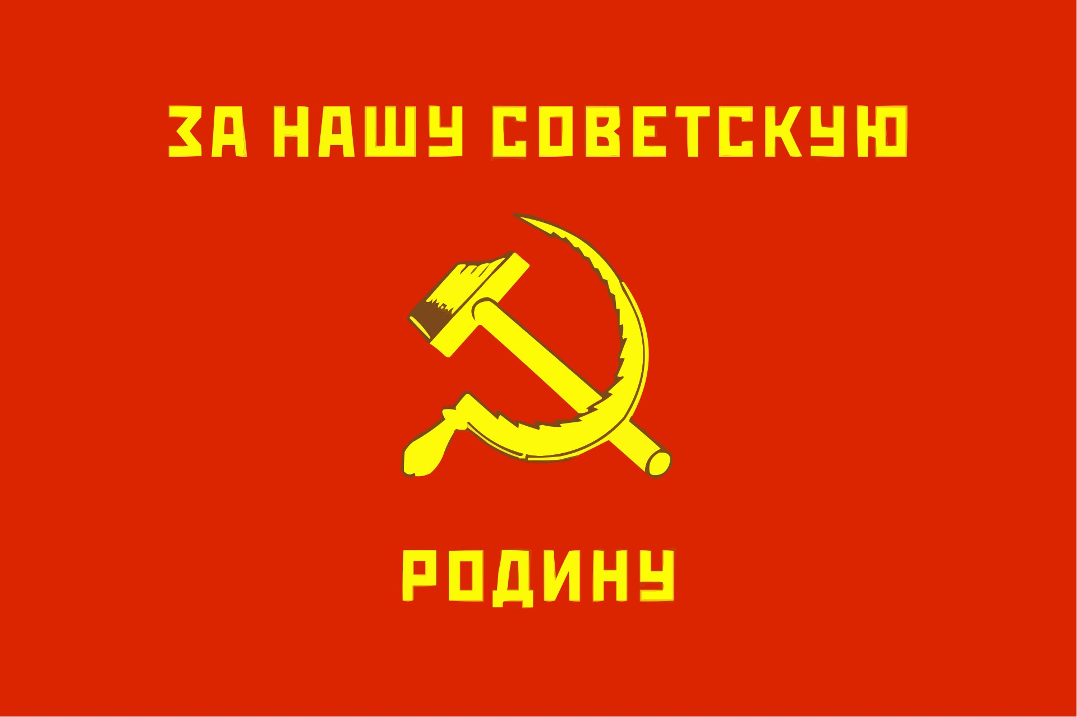
Сопротивление на оккупированных территориях
Рабоче-крестьянская Красная армия (сокр. РККА, Красная армия) — формирование вооружённых сил, сухопутные войска Вооружённых сил РСФСР в 1918—1922 годах и сухопутная составляющая Вооружённых сил СССР в 1922—1946 годах.
7

Slide 8

Сопротивление на оккупированных территориях
Днём создания РККА принято считать 23 февраля 1918 года (День защитника Отечества). Именно в этот день началась массовая запись добровольцев в отряды РККА, создаваемые согласно декрету Совета народных комиссаров РСФСР «О Рабочекрестьянской Красной армии», подписанному 15 (28) января 1918 года. 13 апреля 1918 года из латышских стрелков была сформирована Латышская стрелковая дивизия, которая стала первой дивизией РККА.
8

Slide 9
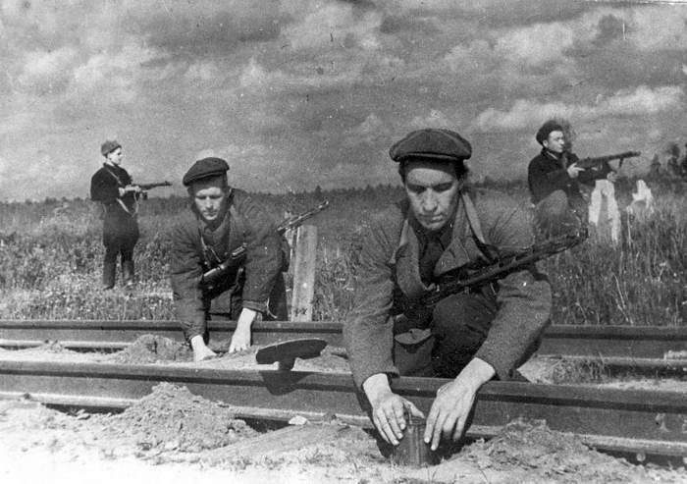
Партизанское движение
Партизанское движение во время Великой Отечественной войны было масштабным и хорошо организованным. Главное отличие партизанского движения от народных выступлений – наличие четкой системы командования, легальность и подчинение советской власти. Численность партизан в военные годы насчитывала порядка миллиона человек.
9

Slide 10
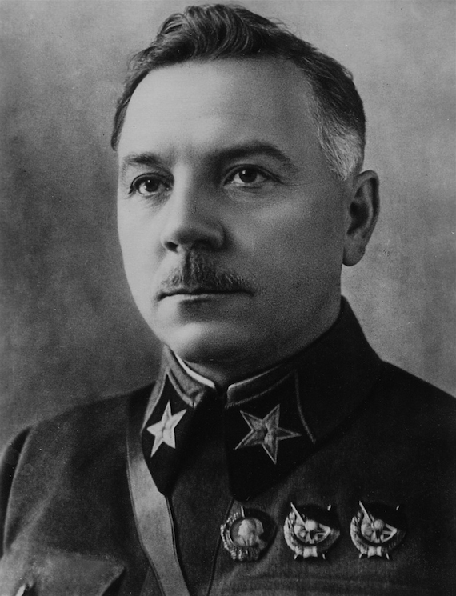
Партизанское движение
Во время войны советские партизаны уничтожили, ранили и захватили в плен порядка 1.5 млн. гитлеровцев, осуществили 18 тыс. крушений поездов, вывели из строя более 4 тыс. фашистских танков и бронемашин, разгромили около 3 тыс. вражеских гарнизонов, повредили порядка 1600 железных мостов. В вооруженной борьбе в тылу врага участвовало порядка миллиона партизан, которая активно поддерживалась десятками миллионов советских граждан и носила всенародный характер.
Главнокомандующий партизанским движением, Маршал Советского Союза К. Е. Ворошилов
10

Slide 11
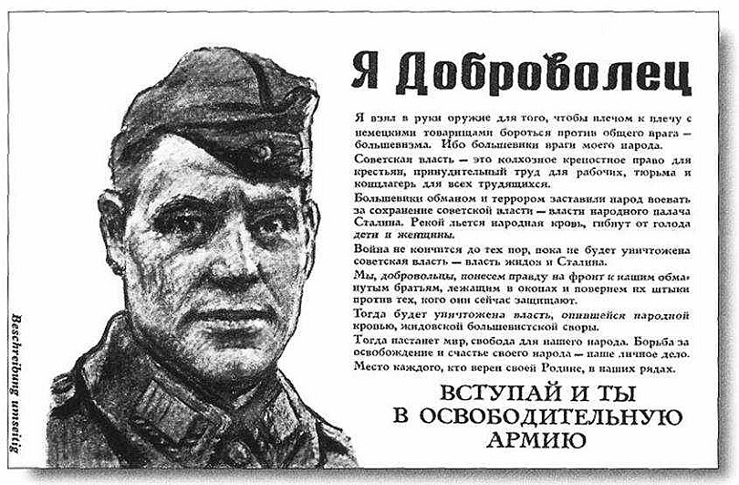
Проблема коллаборационизма
Коллаборационизм – это добровольное сотрудничество с нацистским военно-политическим руководством на территории Германии или оккупированных ею стран, с целью установления или укрепления нового административно-политического режима.
11

Slide 12
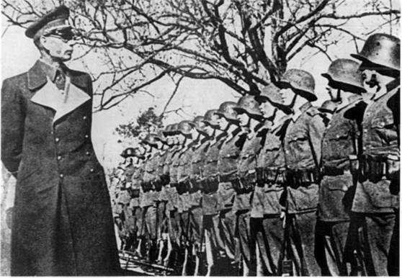
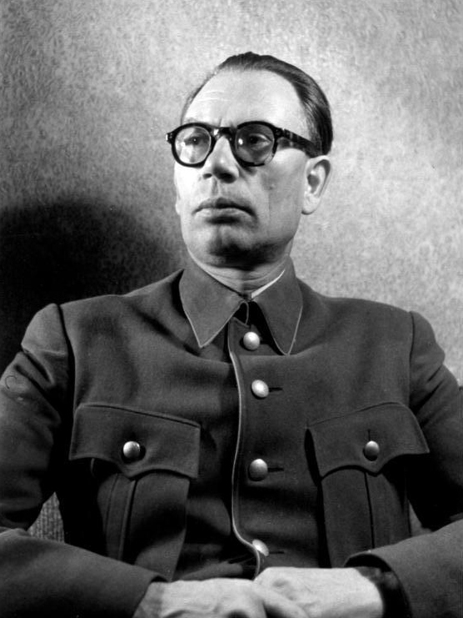
Проблема коллаборационизма
Наиболее известным русским подразделением коллаборационистов была «Русская освободительная армия» (РОА), тесно связанная с именем генерала Власова.
1 июля 1942 в деревне Туховежи Власов сдался в плен патрулю вермахта. Власов согласился сотрудничать с нацистами и возглавил «Комитет освобождения народов России» и «Русскую освободительную армию», составленные из пленных советских военнослужащих.
12

Slide 13
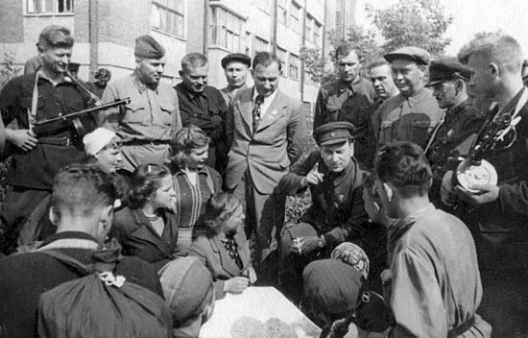
Выводы
В достижении победы важнейшую роль сыграло социальное и политическое сплочение народов СССР.
Всенародная борьба с общим врагом, которую вели советские люди, одолевшие и захватчиков, и коллаборантов-предателей, наравне с героической стойкостью армии и государственными экономическими решениями «выковала» и в огромной степени приблизила победу в Великой Отечественной войне.
13

Slide 14
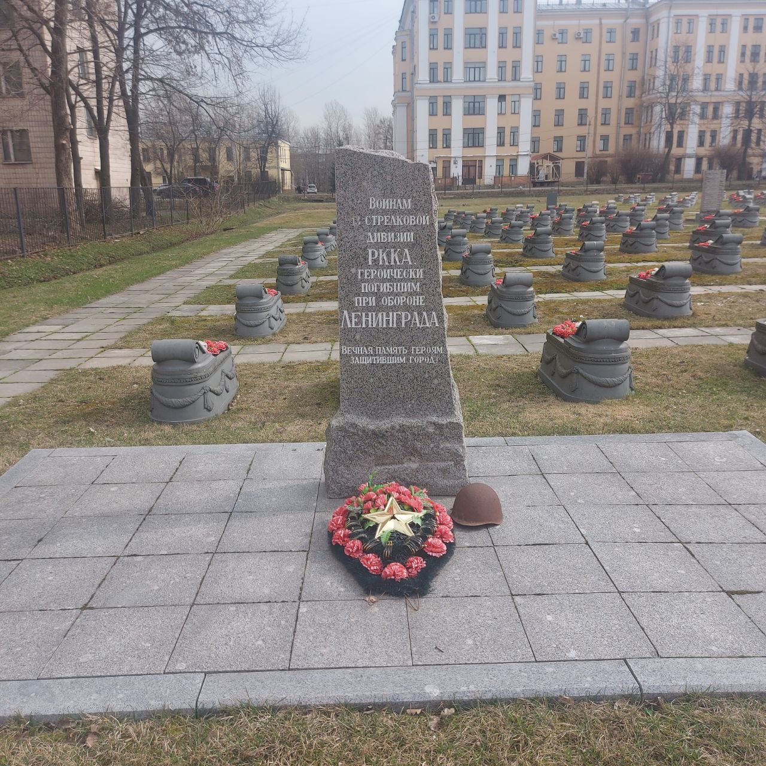
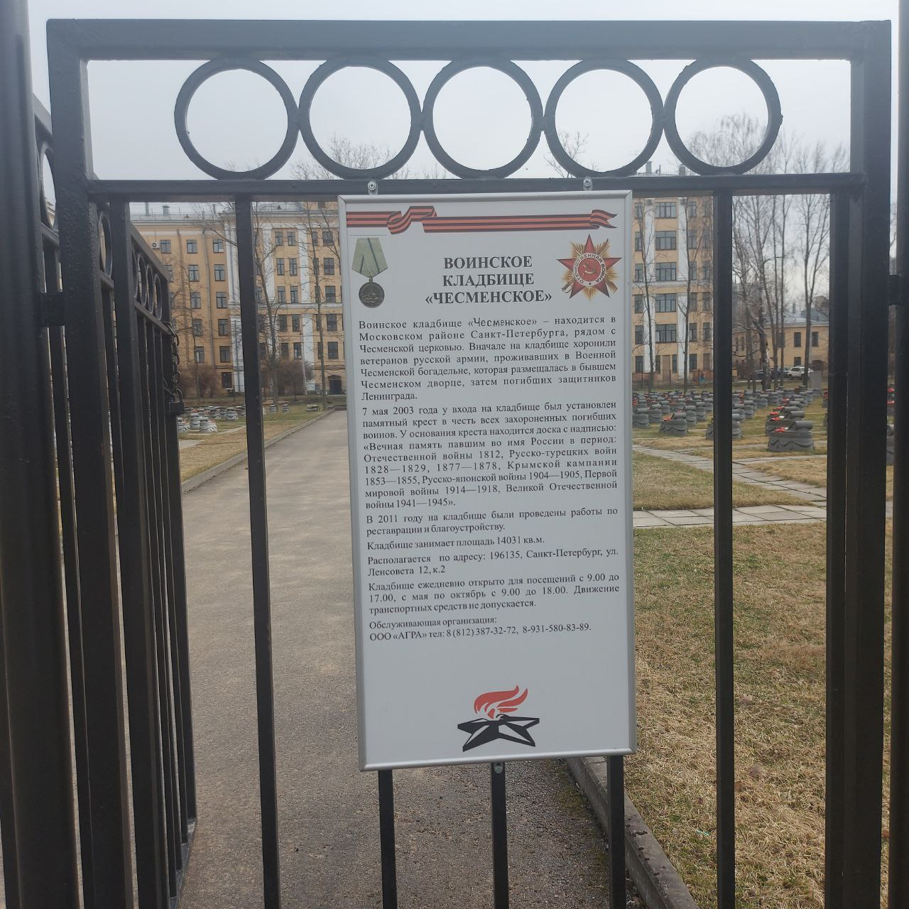
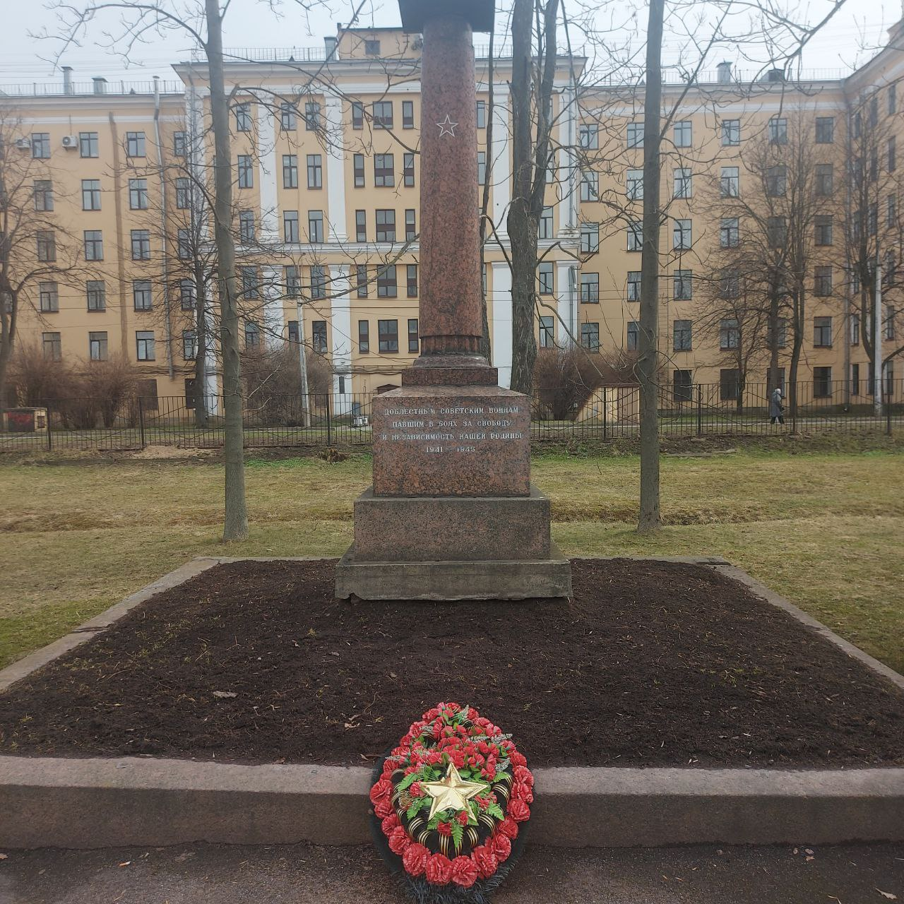
Выводы
Воинское кладбище «Чесменское» находится в Московском районе Санкт-Петербурга, рядом с Чесменской церковью. Вначале на кладбище хоронили ветеранов русской армии, проживающих в Военной Чесменской богадельне, которая размещалась в бывшем Чесменском дворце, затем погибших защитников Ленинграда
14

Slide 15
Спасибо за внимание

